Slide 1
图的基础算法(五)
-- Dijikstra 精讲
505. The Maze II
743. Network Delay Time
787. Cheapest Flights Within K Stops
1631. Path With Minimum Effort
1102. Path With Maximum Minimum Value
1514. Path with Maximum Probability
1368. Minimum Cost to Make at Least One Valid Path in a Grid
你们的好朋友Eddie

Slide 2

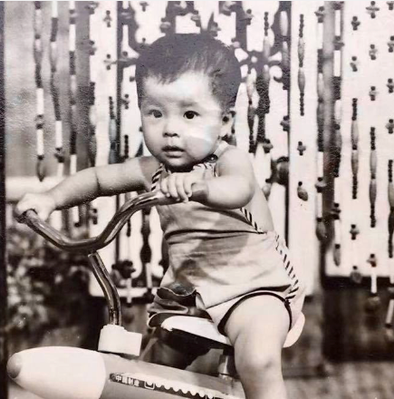






热烈恭喜花花姐拿到微软63 offer!!
2021年7月开始刷题
9月练手了不少家
10月20日onsite微软上岸
来给大家分享经验

Slide 3


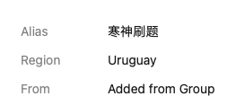





热烈恭喜寒神拿到亚马逊offer!!
2021年6月底开始做项目 (转码，无cs工作经验)
7月份开始刷题，leetcode contest最好成绩rank 35
10月初投简历
11月初拿到offer
来给大家分享 “刷题 + 做项目” 经验

Slide 4
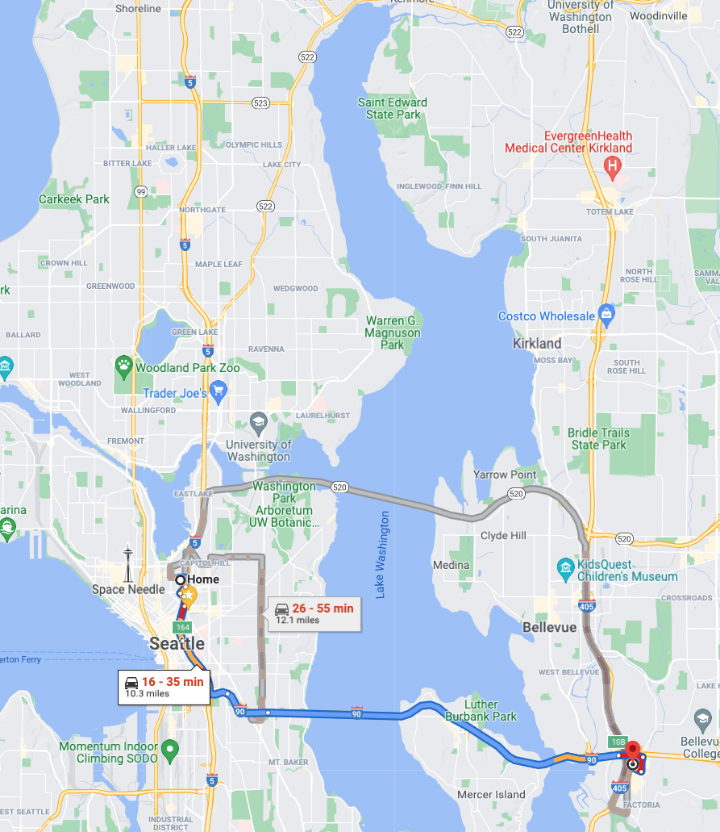
引言
我们知道BFS 宽度优先搜索可以让我们找到两点之间的最短路径。
然后BFS只能处理无权重图的最短路径，也就是两点之间的edge权重都是一样的。
但是实际生活中我们很多时候要找的是有权重的最短路径。
比如，我们从South Lake Union去吃早茶Top gun sea food.
我们可以走90更近，也可以走520高速绕远，但是距离远不一定就慢，反而走520快因为收费。所以这里的“最短路径”就不是距离最短，而是时间最短的520。所以这里的图的weight就是时间而不是距离。
所以我们应该如何去解决有权重的两点之间最短距离呢？

Slide 5
从high level的角度来说, direction, weight, cycle
最短路径分为单源最短路径和多源最短路径。
单源最短路径中我们常用：
1.BFS/DFS (unweighted graph)
2.Dijikstra基础版本 (非负edge, weighted graph, all below)
3.Dijikstra优化版本 (非负edge) Dijkstra+heap
3.Bellman-Ford (负edge)
4.Bellman-Ford (负edge) 队列优化版本 SPFA Shortest Path Faster Algorithm
多源最短路径 Floyd-Warshall
第一个bfs/dfs考的多，dijikstra常用于follow up，后2个不怎么考。
图的转化
node or vertex 珠子——地点
edge 绳长——路径
两点之间的最短路径，就是把珠子拉直，绷直的绳子就是最短路径。

Slide 6
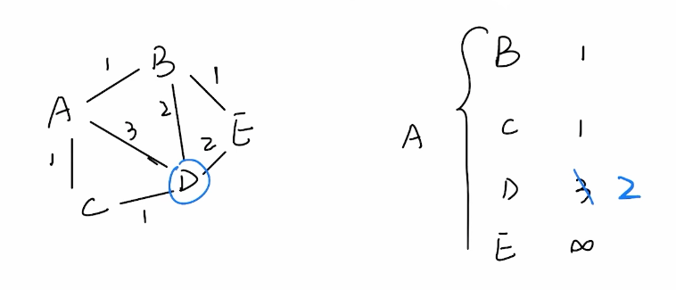
Edge Relaxation
我们起点定位A, 我们要找到其他BCDE作为终点的最短距离
初始化A到D的距离为3，但是我们发现A -> C -> D有更短的2的距离，所以我们把D作为终点的最短距离从3变成了2，你可以想象这是一个松紧皮筋，它原来长度为3，拉到了长度为2就松弛了(relaxation)了

Slide 7
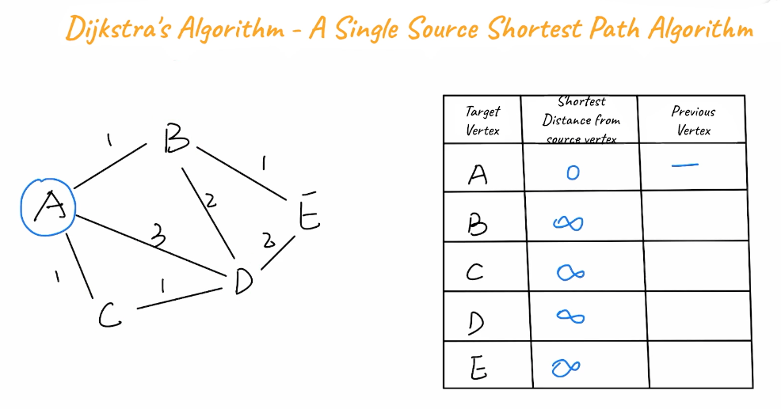

Slide 8
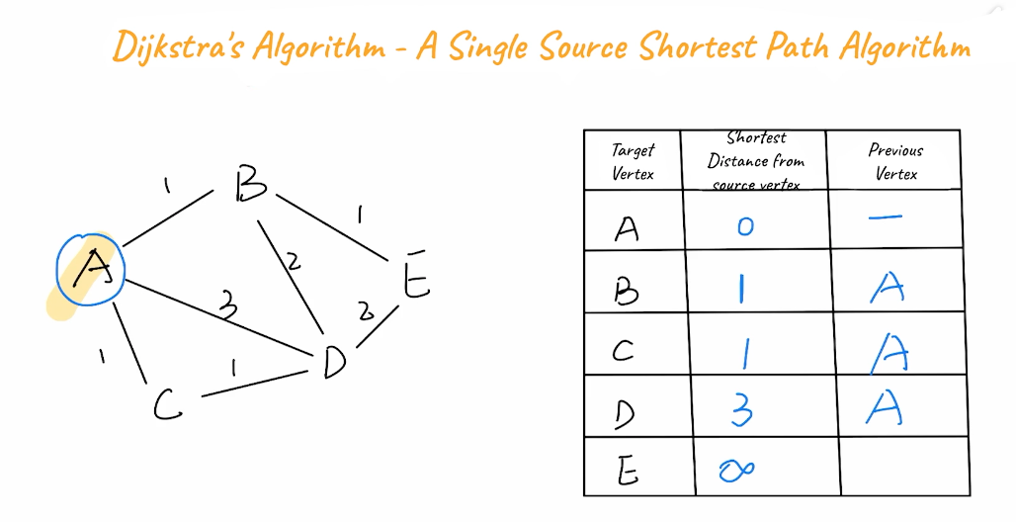

Slide 9
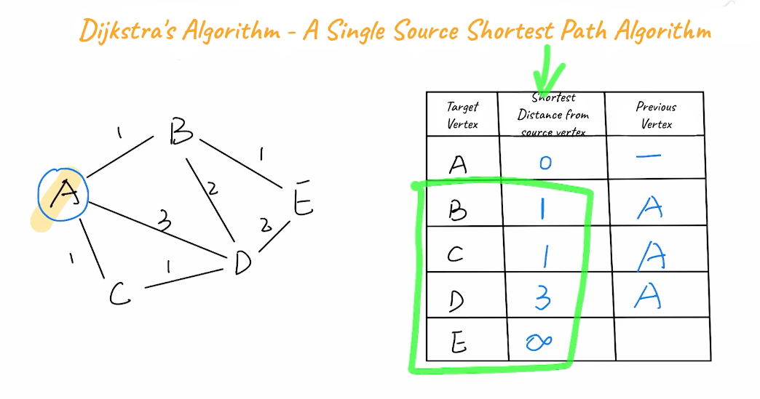

Slide 10
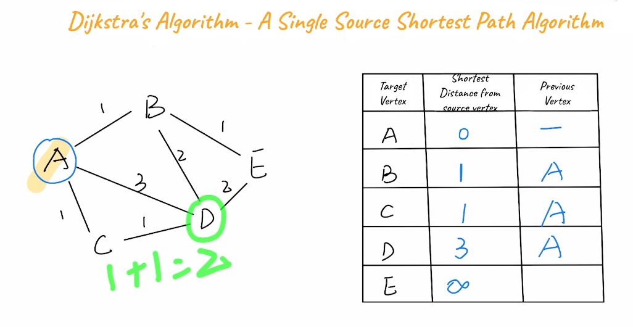

Slide 11
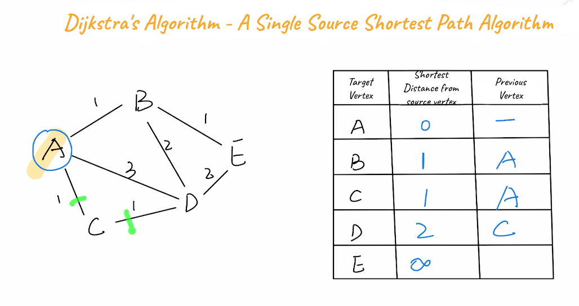

Slide 12
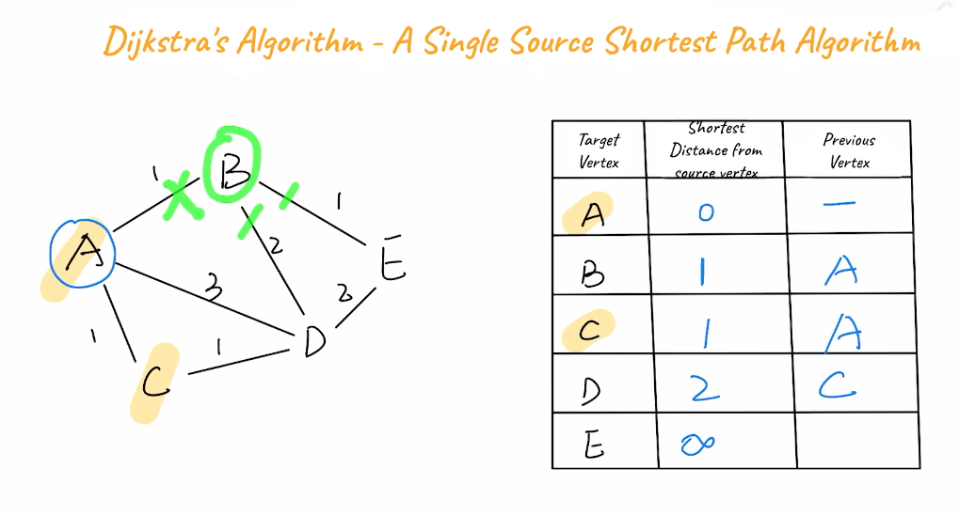

Slide 13
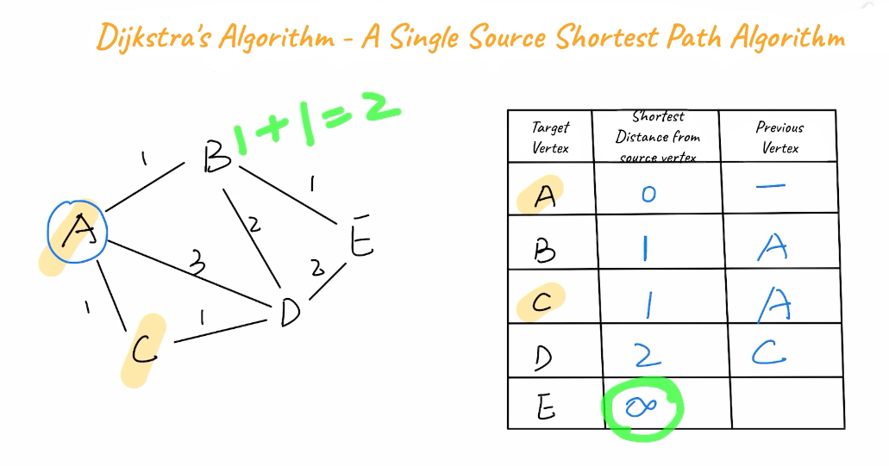

Slide 14
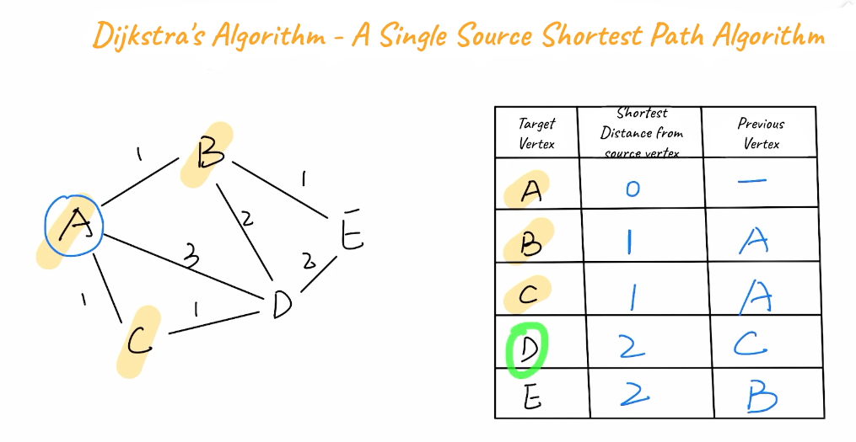

Slide 15
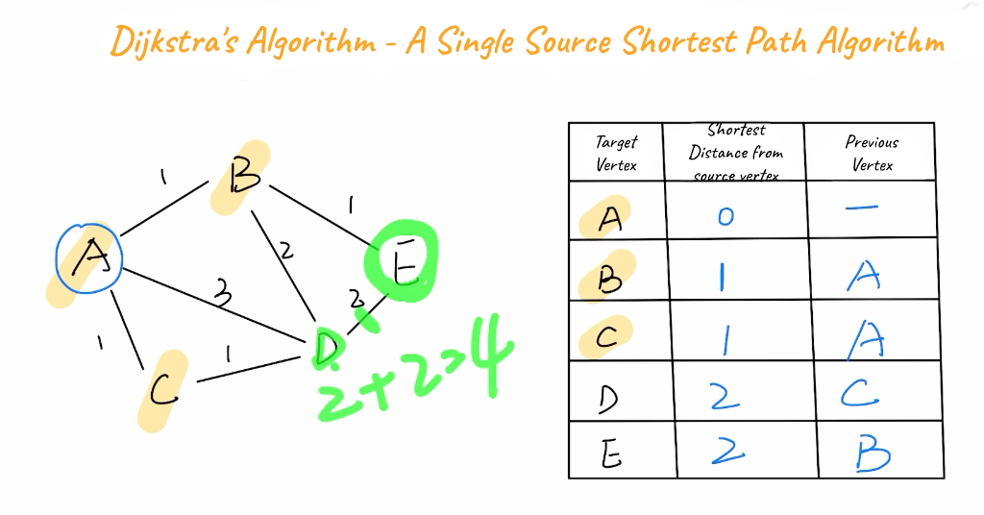

Slide 16
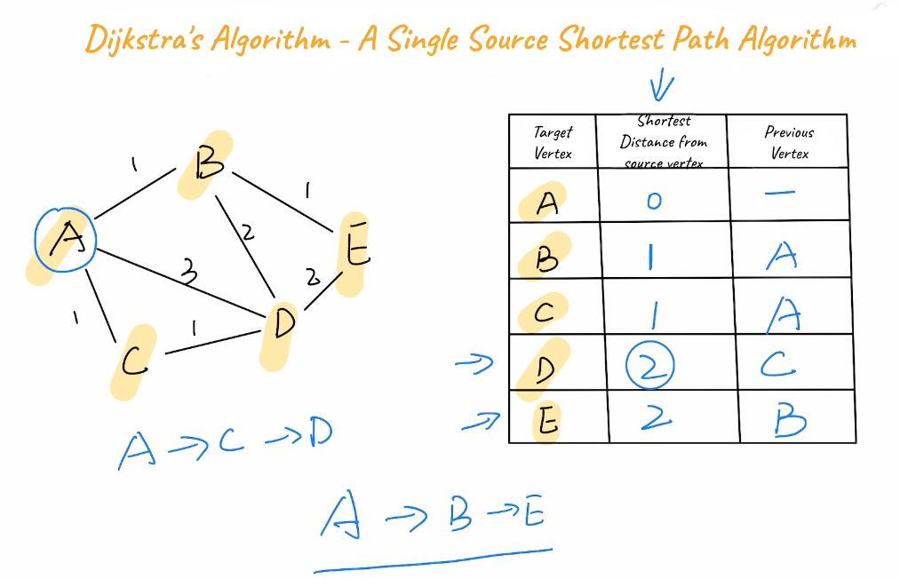

Slide 17
Dijikstra核心思想
我们从起点u作为中心慢慢的向四周扩散，同时我们不断更新到达其他点的最短距离。
Dijikstra是一个贪心算法，每一步选择的都是从当前已经到达点出发，到没有visited过点的最小权重的edge，这样来找到达其他点的最短路径。

Slide 18
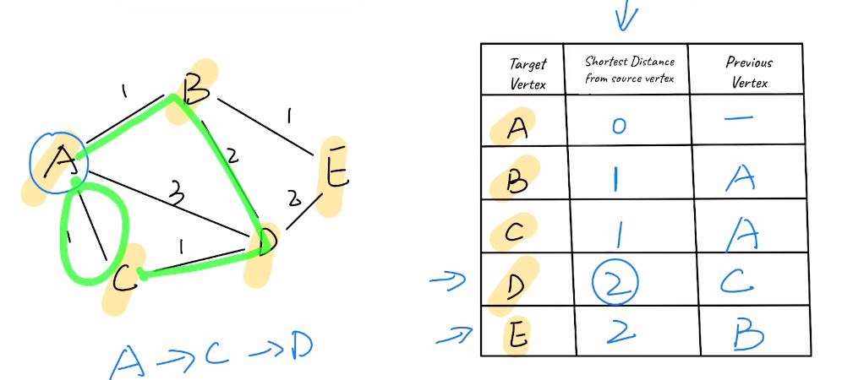
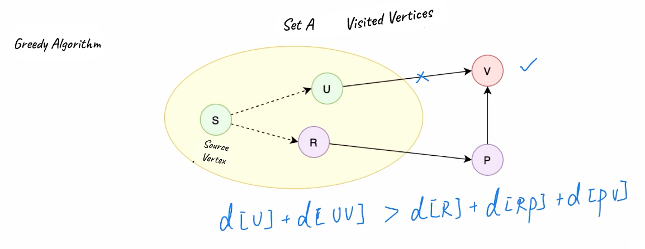
Dijikstra算法证明
我们知道贪心算法只能保证，在每个单独的一步中，他选择了当前状态的最优解，他并不能保证最后解是最优的。
所以Dijikstra是如何来保证最后的结果也是最优的呢？
我们s是起点，U， R是我们已经遍历过的点，我们选择UV是到dijkstra 到V的最短距离，我们这里就用反证法，假设uv不是最短，有另外一条从P的点距离反而比s->u->v更短，我们就得到了左边的公式，因为edge都是正数，所以我们发现要想假设成立，p是离visited set更近的点，这和我们已知dijikstra选点矛盾，因知dijikstra pq我们优先选择了v作为了更近的点。所以假设contradict，原命题成立

Slide 19
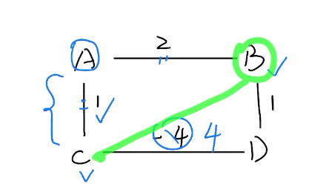
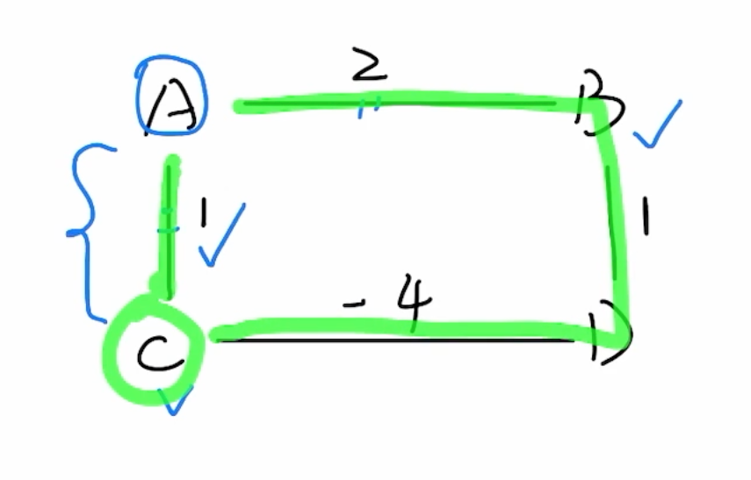
Dijikstra算法局限
在负weighted edge的情况下，贪心无法选择最后结果最短的边
正edge没有问题，1 < 2 + 1 + 4
负edge错误答案，1 > 2 + 1 - 4 = -1

Slide 20
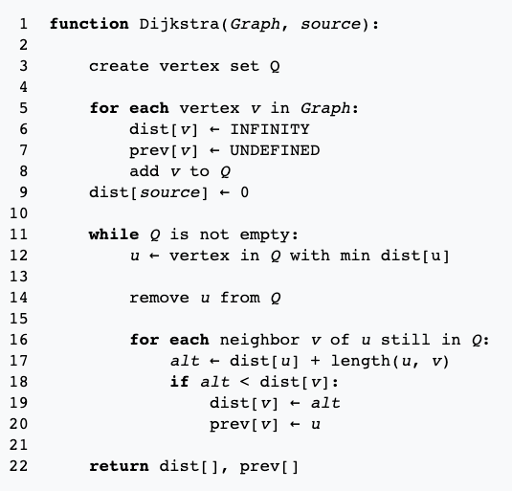
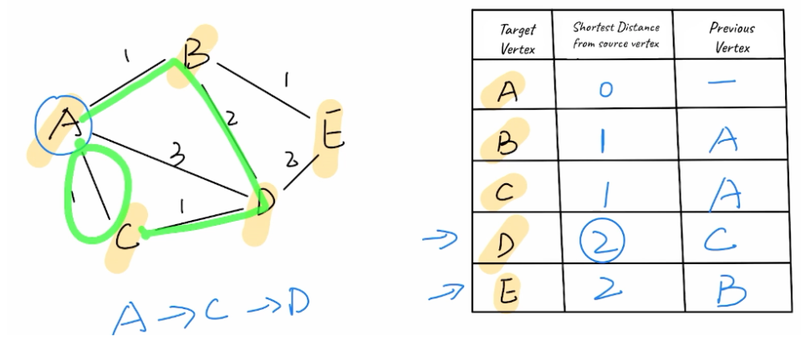
Dijkstra算法可以解决无负权图的最短路径问题，只能应付单源起点的情况，算法要求两个集合，开始所有点在第二个集合，然后将起点加入第一个集合，接着第二个集合剩下的点哪个离起点距离最小，就加入第一个集合，并对其相关的边进行松弛，如此循环直到所有点都进入集合。每个点都加进集合需要循环n次，每个点进入集合又要对不在集合的点距离进行更新，内层又要循环n次。开始将map全部初始化为INF（一个很大的数），这样松弛的时候比较轻松

Slide 21
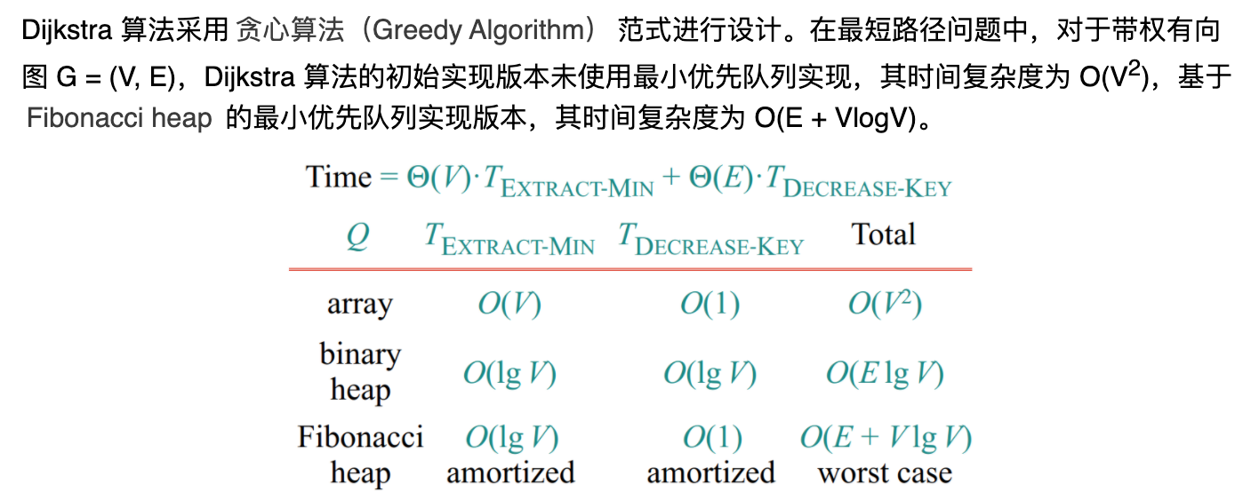
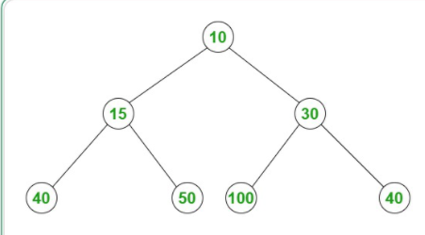
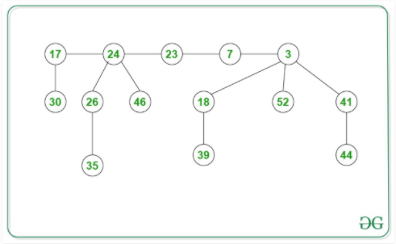
性质：有V个顶点的图至多有V(V-1)/2条边, 所以E ~ V^2
Difference between Binary Heap, Binomial Heap and Fibonacci Heap
和我们之前讲的prime的mst一样
稠密图我们用基础实现版本V2快
稀疏图我们用pq版本ElogV快

Slide 22
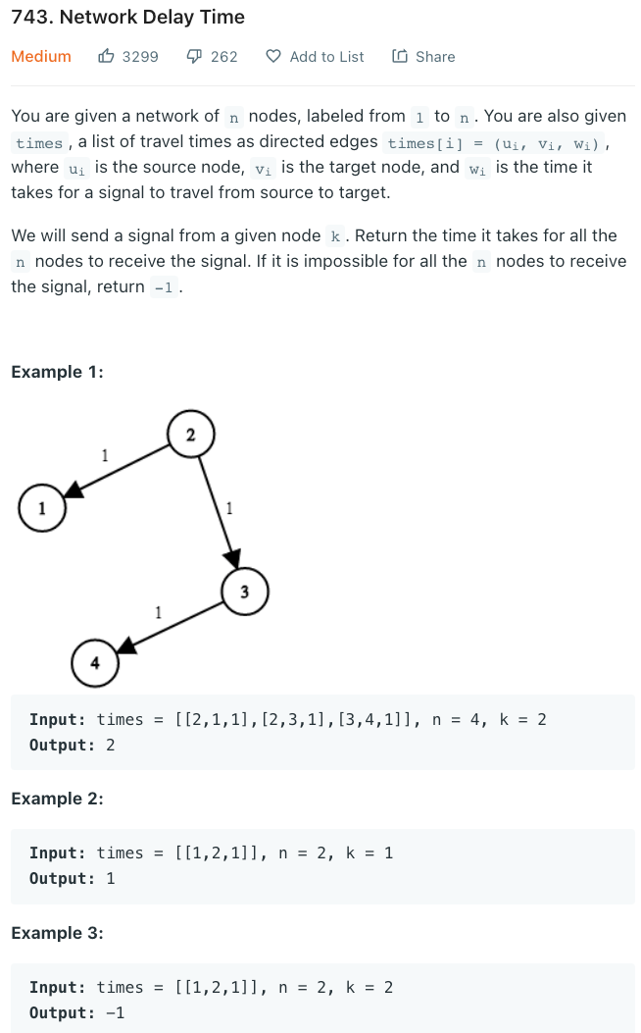
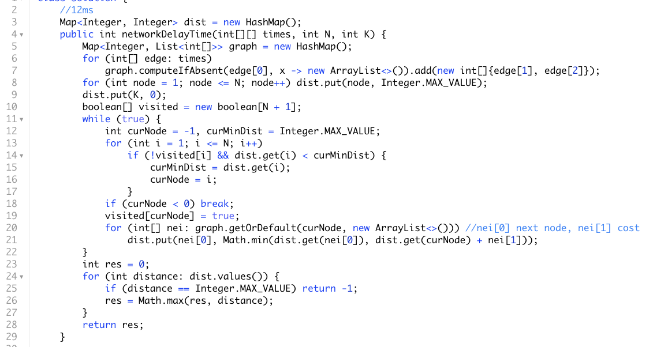
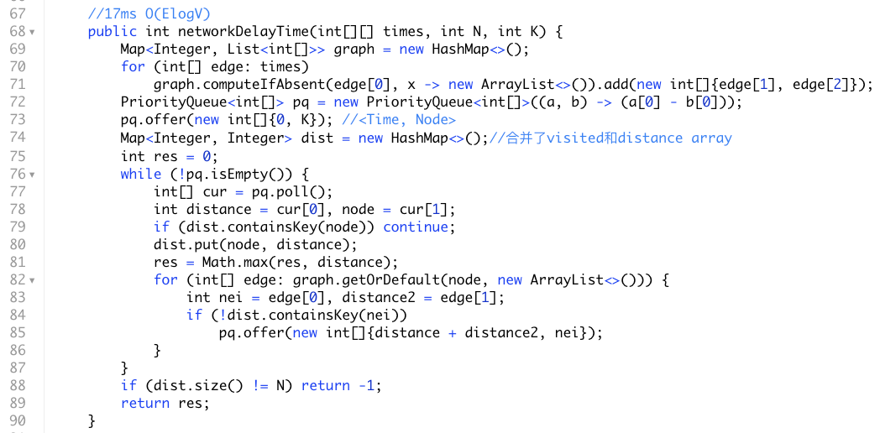
基础V2实现
优化ElogV简化实现
此简化版本写法简单但是会有重复点进pq
其他题目可能会LTE，如787

Slide 23
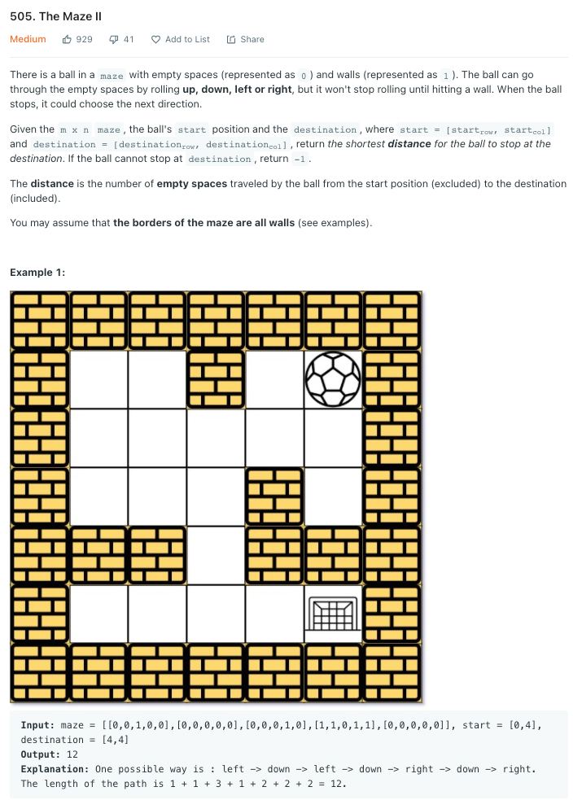
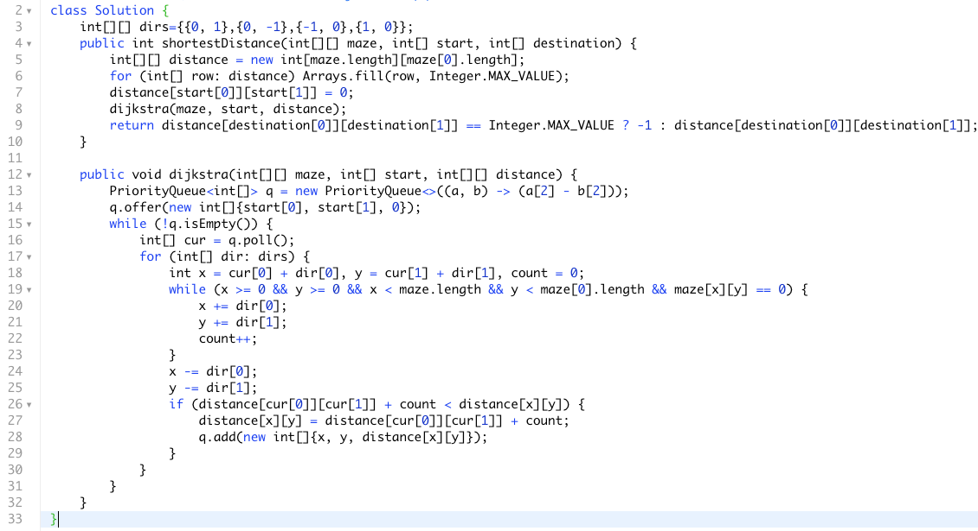
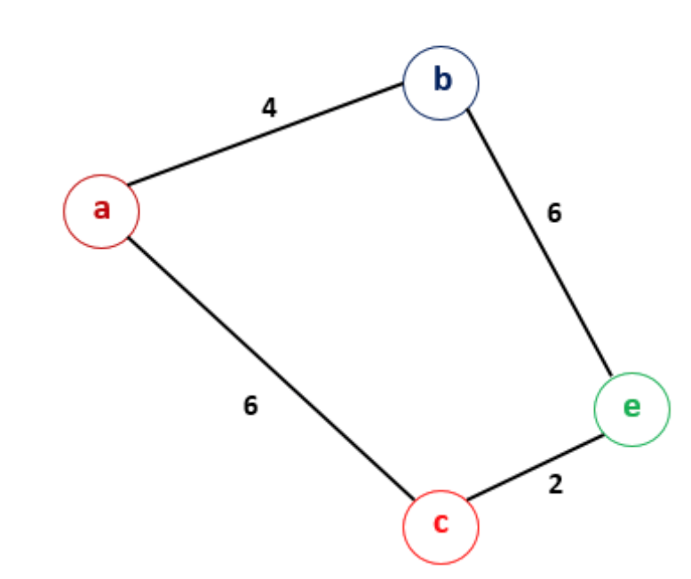

Slide 24
下面的留给下一次再讲吧，题目挺多的

Slide 25
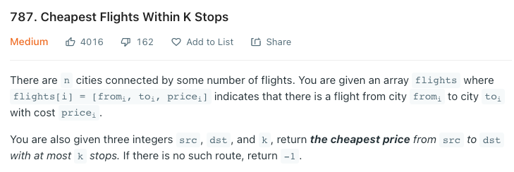
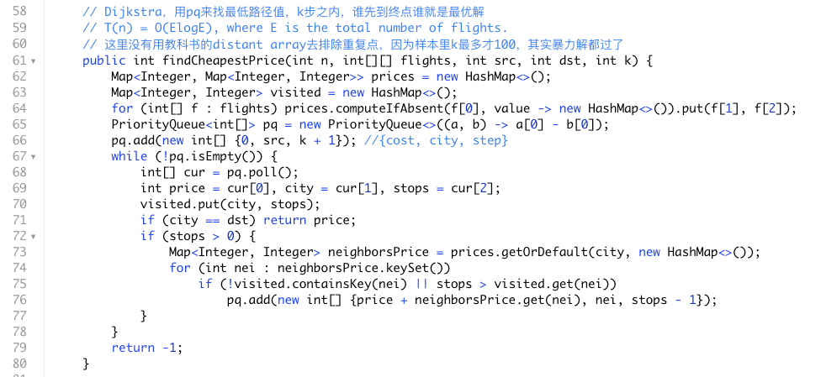
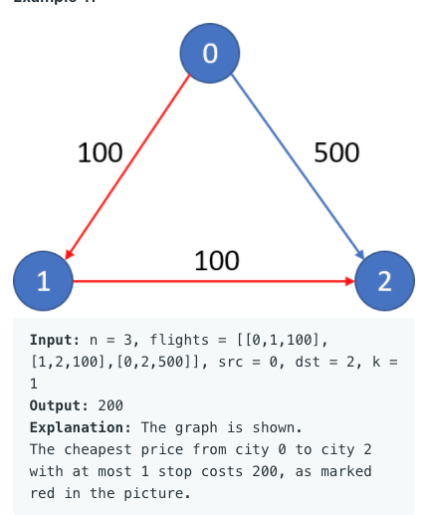
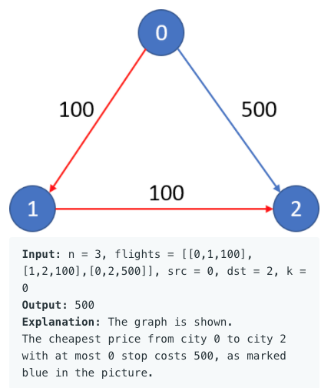
这里有了stop限制，我们首次进不一定是最优，还需要把剩余stop考虑进来。
这题是dijikstra with variation
In dijkstra we store the min cost taken to reach that node whereas we can't do that here as if number of stops exceed then that min cost would not be the same in case we took the different path. This problem can be called more as a BFS problem instead of Dijkstra.

Slide 26
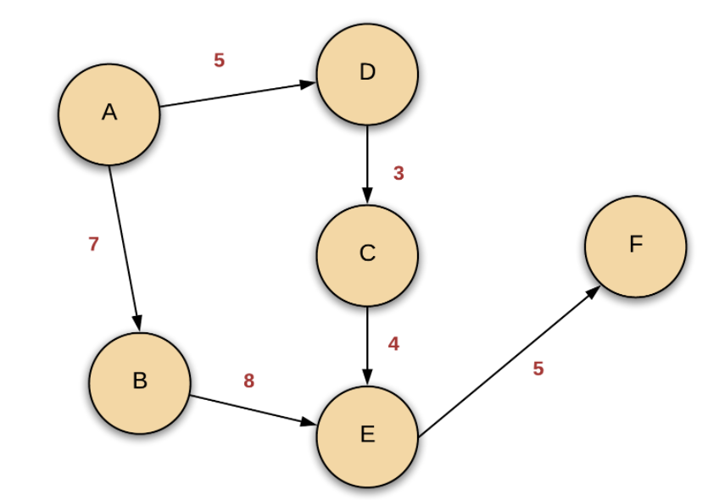
我们从A出发到目的地E，最多2个stop

Slide 27
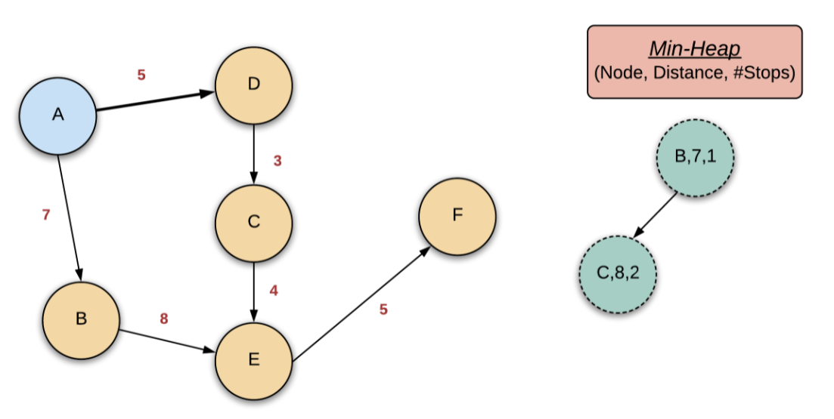

Slide 28
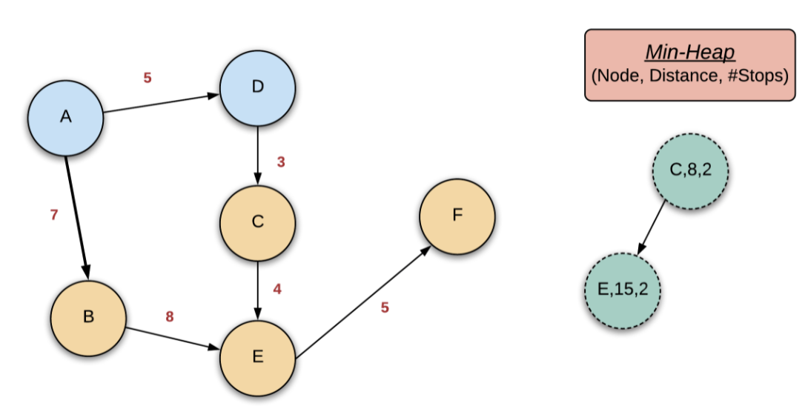

Slide 29
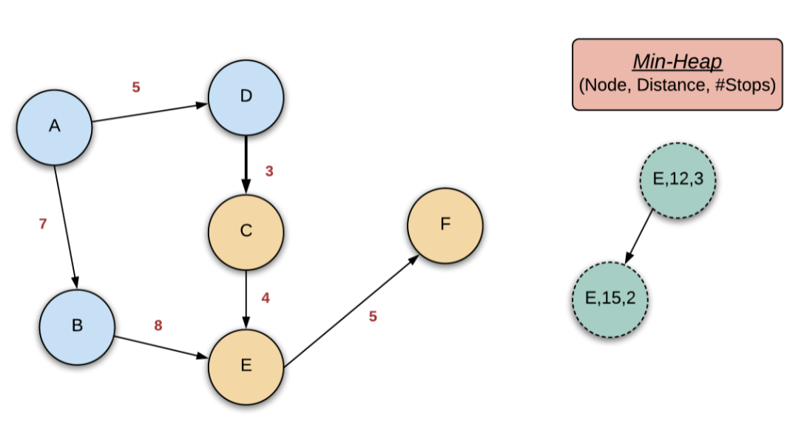
这里就出现了问题，我们不会重复考虑点E因为我们有visited set E已经被处理过了。虽然很明显到E距离15比12要大，所以dijikstra会先走12这条路然而stop不够fail了，然后把E pop出pq并且mark visited, 所以15这里虽然stop符合条件却再也没有了机会。
这里在pq中有两个E，但是第一个12距离的E无效，而且visited后15的E就到不了了

Slide 30
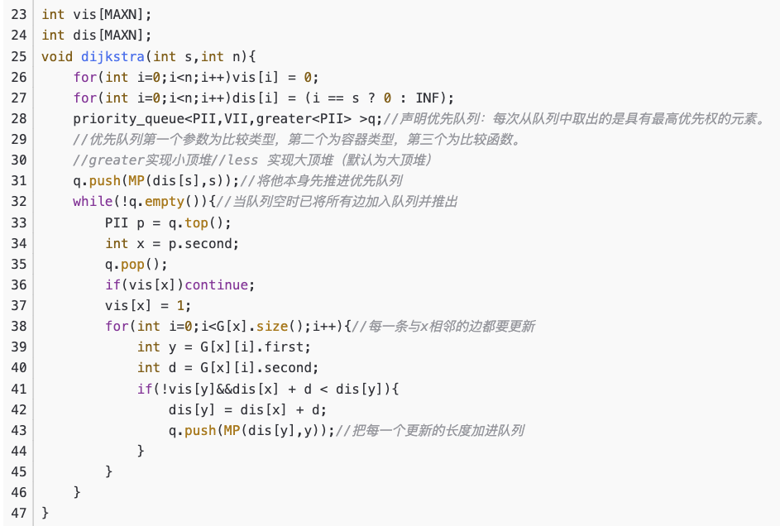
Summary
Dijikstra 是用来解决单源最短路径，非负edge的题目的。
可以有基础实现方式V2，也可以有pq实现方式ElogV
基础实现通过visited array & 每次for loop所有的此点往外延伸的edge来找下一步该走哪里。
优化实现是通过pq来拿到当前最短的点，注意入pq前最好也与distance array做比较，更短才入pq

Slide 31



通讯页面
Bilibili https://space.bilibili.com/21630984
Youtube 搜索古城算法
https://www.youtube.com/c/古城算法
wechat 回复‘加群’可加群, 或者
直接加机器人 wechat： cc150pass
谢谢大家的支持！请点赞订阅硬币
500订阅会出一期dp总结篇
免费，不要钱，不卖课，不推销，不辅导，公开资料和视频，任何人和你说钱都是骗子！

Slide 32
Reference
https://leetcode.com/explore/featured/card/graph/622/single-source-shortest-path-algorithm/3885/
Dijkstra算法几大模板_xiaohuihui
最短路算法模板

